Slide 1
Стратегии смыслового чтения. Приёмы работы с текстом при реализации ФГОС ООО
Соловьева Т.И.

Slide 2
Учебно-информационные умения
Понимание
прочитанного
Извлечение информации из текста
Переработка текста (сжатие, структурирование)
Представление в текстовой форме с разной степенью сжатия и обобщения (устные пересказы, конспект, реферат)

Slide 3

Доминирование репродуктивной деятельности на уроке

Slide 4
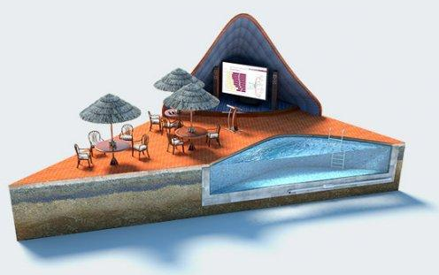
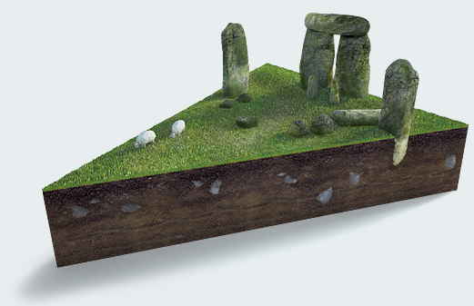

Разобщённость научного знания
Экономика
История
География

Slide 5

Дефицит способов работы с информацией

Slide 6

Чтение - универсальное учебное действие

Slide 7
ФГОС и стратегия смыслового чтения
В новых образовательных стандартах выделены планируемые результаты освоения междисциплинарных программ, среди которых особое внимание уделяется стратегии смыслового чтения и работе с текстом.

Slide 8
ФГОС: смысловое чтение и работа с текстом (требования)
Выпускник основной школы должен научиться:
•ориентироваться в содержании текста и понимать его целостный смысл;
•находить в тексте требуемую информацию (пробегать текст глазами, определять его основные элементы, сопоставлять формы выражения информации в запросе и в самом тексте, устанавливать, являются ли они тождественными или синонимическими, находить необходимую единицу информации в тексте);
•решать учебно-познавательные и учебно-практические задачи, требующие полного и критического понимания текста;
•структурировать текст, используя нумерацию страниц, списки, ссылки, оглавления; проводить проверку правописания; использовать в тексте таблицы, изображения;
•преобразовывать текст, используя новые формы представления информации: формулы, графики, диаграммы, таблицы; переходить от одного представления данных к другому;
•интерпретировать текст;
•откликаться на содержание и форму текста;
•на основе имеющихся знаний, жизненного опыта подвергать сомнению достоверность имеющейся информации, обнаруживать недостоверность получаемой информации, пробелы в информации; находить путь восполнения этих пробелов;
•в процессе работы с одним или несколькими источниками выявлять содержащуюся в них противоречивую, конфликтную информацию;
•использовать полученный опыт восприятия информационных объектов для обогащения чувственного опыта, высказывать оценочные суждения и свою точку зрения о полученном сообщении (прочитанном тексте).

Slide 9
Стратегии смыслового чтения
Создание
вторичных
текстов
Создание вторичных тестов (аннотаций, рефератов)
Создание рефлексивных текстов
Собственная позиция по отношению к знанию и позиции автора, собственные основания для принятия/неприятия знания и позиции
Ценностно-смысловая позиция автора, причины проявления позиции именно в таком виде
О чем говорится и что именно
О чем говорится и что именно

Slide 10
Определив цели и содержание обучения, направленного на развитие учебно-информационных умений, необходимо создать систему работы, учитывающий принцип поэтапного формирования умений с опорой на требования Федерального государственного стандарта основного общего образования.

Slide 11
Понимание текста –качество читателя, имеющее возрастную специфику и развивающееся в условиях специально организованной читательской деятельности.

Slide 12
Вопросы для самоанализа
Какие виды заданий и упражнений предложены учителем? Какие методы и приемы использованы? Целесообразны ли они? Достаточен ли объем и количество предложенных заданий для освоения данного умения?
Запланировано ли использование данного умения как средства освоения предметного содержания на последующих уроках?

Slide 13
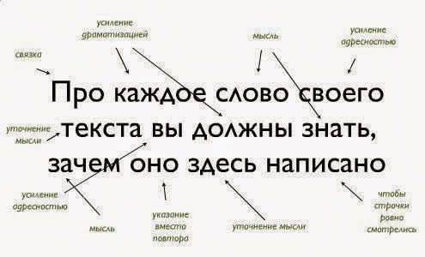

Slide 14

Формирование универсальных учебных действий в основной школе: от действия к мысли. Система заданий: пособие для учителя.-М.: Просвещение,2013.
Глава 3. Познавательные универсальные учебные действия
.
Чтение в составе универсальных учебных действий. Типовые задачи.

Slide 15
Типовые задачи
1. Задание «Диалог с текстом»
2. Задание «Учимся задавать вопросы»
3. Задание «Понимание научного текста»
4. Задание «Озаглавливание текста»
5. Задание «Пословицы»
6. Задание «Эпиграф»
7. Задание «Сочиняем сказку»

Slide 16
Мотив речи («ради чего я говорю»), по мнению Л.С. Выготского, возникает у детей при наличии эмоций, связанных с яркими впечатлениями, интересом к той работе, которую предлагает учитель. Для того чтобы этот мотив у обучающихся появился, в работе применяются технологии, включающие ребенка в процесс сотворчества.

Slide 17

И.Г. Добротина «Современные модели уроков русского языка
в 5-9 классах».
М.: «Просвещение», 2014

Slide 18
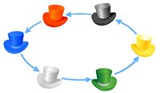
Использование приёмов современных образовательных технологий при конструировании урока работы с текстом
РКМЧП (чтение с остановками, создание кластера, «тонкие» и «толстые» вопросы, приём «Фишбоун» и др.)
«Параллельные тексты»
Технология «Печа-Куча»
Шесть шляп мышления

Slide 19
В «голове» этого скелета обозначена проблема, которая рассматривается в тексте. На самом скелете есть верхние и нижние косточки. На верхней ученики отмечают причины возникновения проблемы, на нижних –факты, отражающие суть проблемы. Факт придает проблеме ясные очертания, дает возможность говорить о конкретном механизме.

Slide 20


Slide 21
Традиционные приемы работы с текстом
1. Текст-загадка. В тексте пропущено несколько предложений. Ученикам дается задание восстановить текст.
Найдите границы предложений, расставьте знаки препинания. Придумайте заголовок к тексту, который у вас получился.
Найдите «лишние» предложения в тексте. Докажите, что они «лишние».
Придумайте вопросы, ответами на которые должны служить выделенные предложения в читаемом тексте. За каждым вопросом должен немедленно следовать ответ, готовящийся всеми учениками, следовательно, никто не сидит без дела.

Slide 22
Традиционные приемы работы с текстом
5. Выберите из перечисленных пословиц ту, которая подошла бы в качестве заголовка.
6. В тексте одна микротема не соответствует абзацному членению текста. Укажите ошибку в делении текста на микротемы.
7. Прочитайте текст и сформулируйте вопросы, которые отражают его содержание.
8. Прочитайте текст. Измените его так, чтобы имеющуюся в нем информацию можно было использовать для написания статьи на тему………………………. .
9. Прочитайте фрагмент сочинения ученика. Из приведенных ниже цитат выберите одну, которая может служить аргументом к тезису.

Slide 23


